Slide 1
§2 方差
前面介绍了随机变量的数学期望,它表示的是随机变量取值的平均,是随机变量的一个重要的数字特征.
但是在一些场合，仅仅知道随机变量取值的平均是不够的.

Slide 2
例如 检验两批灯泡的质量,从中分别随机抽样5只,测得使用寿命(单位:小时)如下: A: 2000 1500 1000 500 1000; B: 1500 1500 1000 1000 1000; 试比较这两批灯泡质量的好坏.
数学期望
计算知:平均寿命都为1200小时,
观察得:A中灯泡的寿命偏差较大,
B中灯泡的寿命偏差较小,
结论:B产品质量较好.

Slide 3
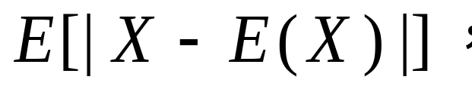
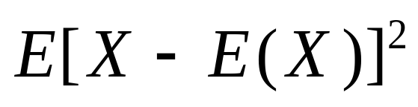
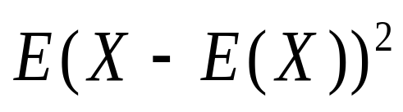
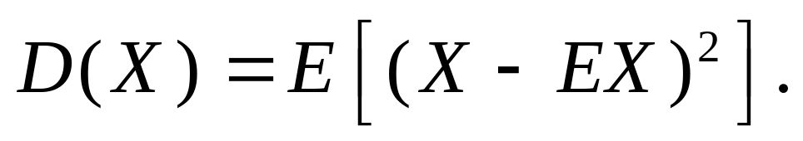
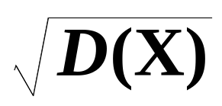
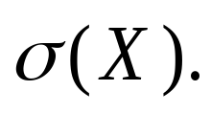
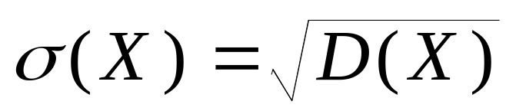
表示随机变量X与其均值E(X)的偏差程度
可用平均值
但通常用平方偏
差的平均值
偏差越小,说明质量越稳定
定义2.1 设X为一个随机变量,若 存在,则称它为X的方差, 记作D(X)或DX, 即
称 为随机变量X的均方差(标准差),记作 即

Slide 4
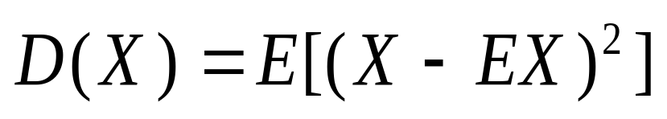
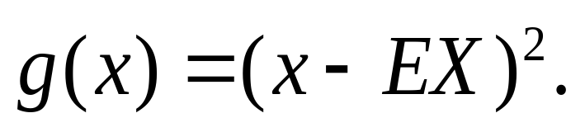
说明
(1)随机变量X的方差D(X)反映了X的取值与其数学期望的偏离程度.
若D(X)较小，则X取值比较集中，
若D(X)较大，则X取值比较分散.
(2)D(X)≥0, 即方差是一个非负常数.
(3)若E(X)不存在, 则X的方差D(X)必不存在.
(4)X的方差是随机变量X的函数的数学期望
这个函数是

Slide 5
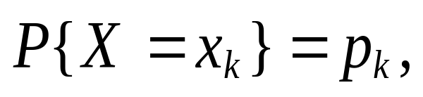
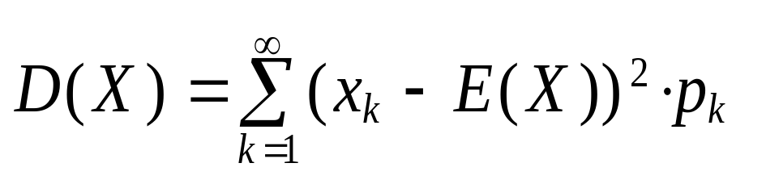
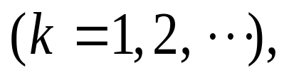
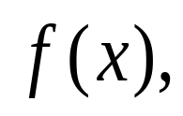
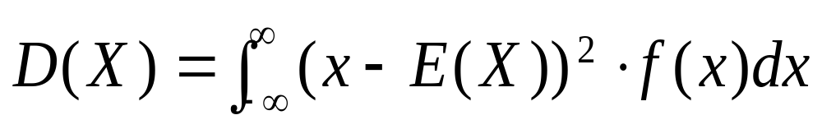
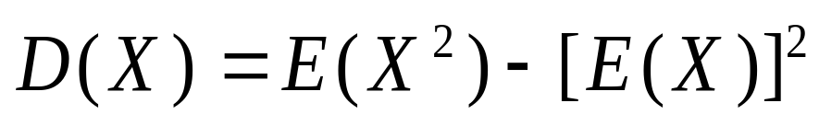
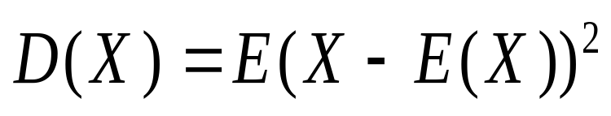
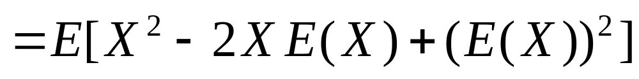
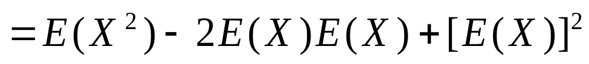
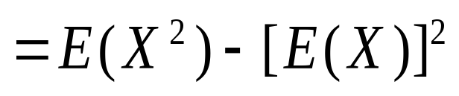
(5) 方差D(X)的计算公式:
①若X是离散型,分布律为
则
②若X是连续型,概率密度为 则
③计算方差常用公式:
证
常数

Slide 6
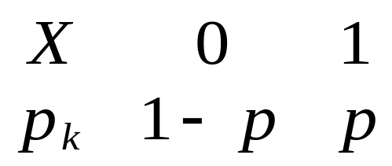
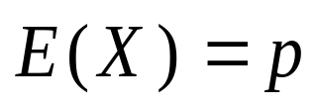
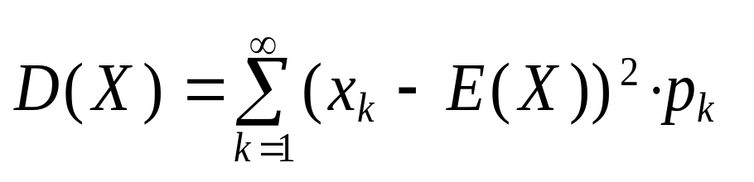
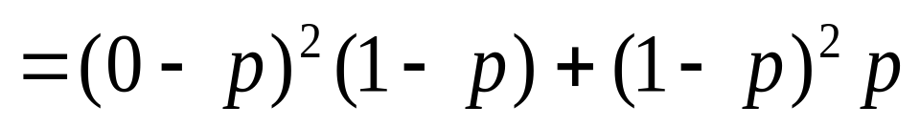
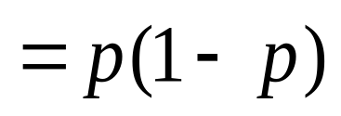
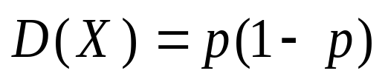
例2.1 设X服从(0,1)分布,求D(X).
解

Slide 7
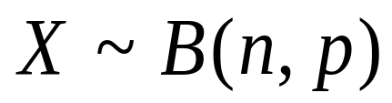
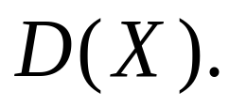
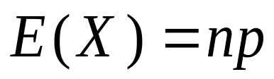
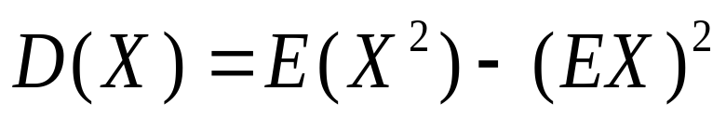
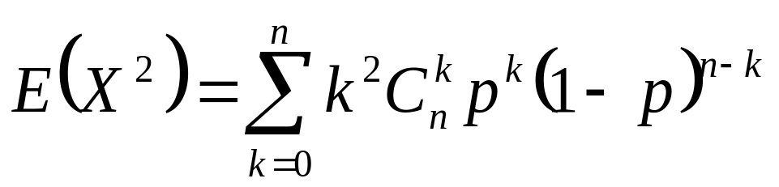
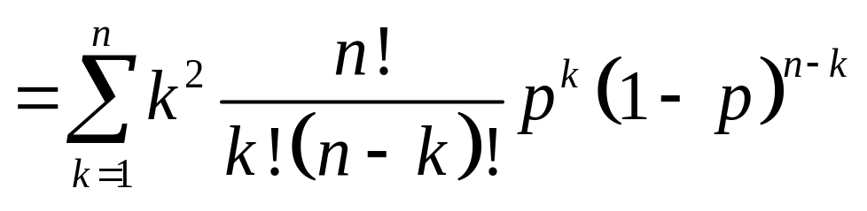
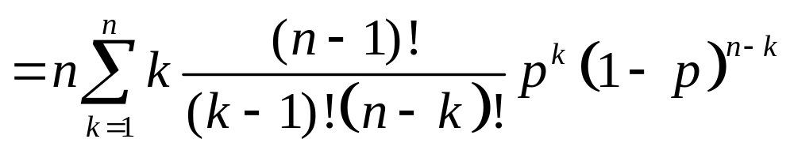
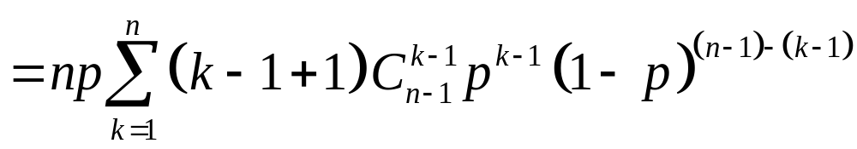
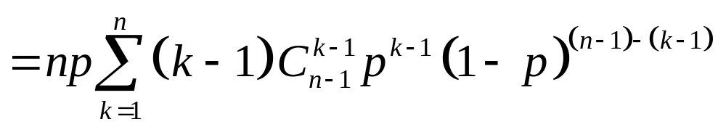
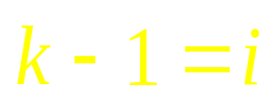
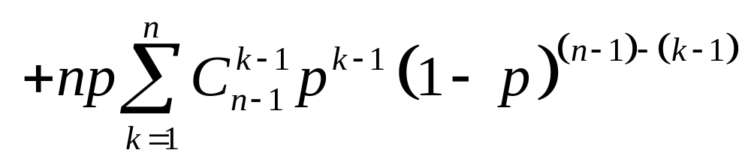
例2.2 设 ,求
解法1
令

Slide 8
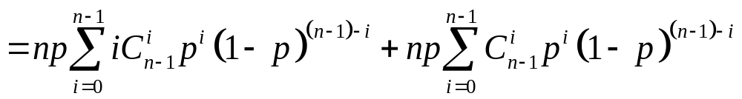
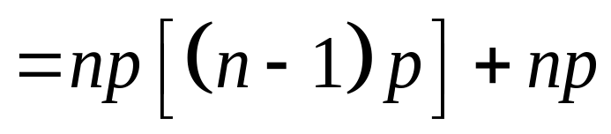
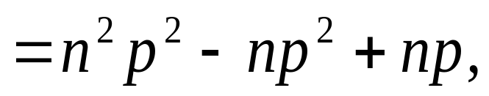
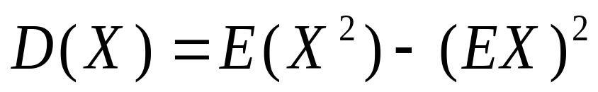
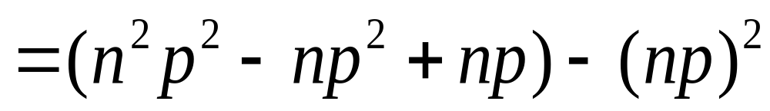
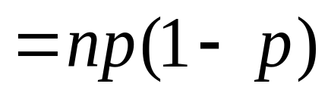
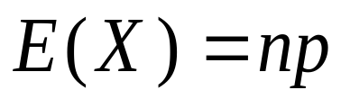
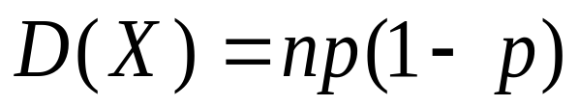
等于1
二项分布B(n-1,p)的数学期望

Slide 9
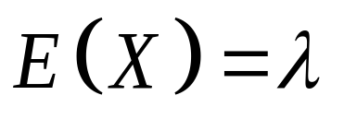
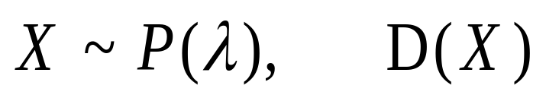
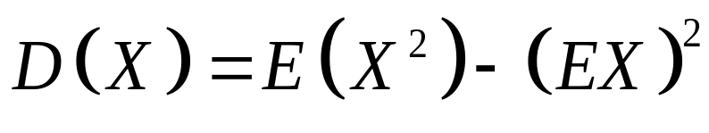
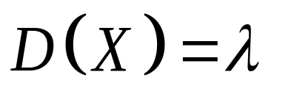
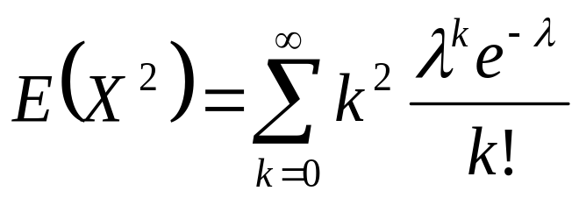
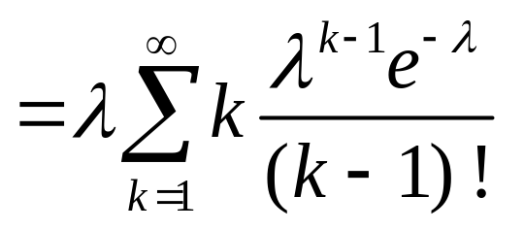








例2.3
设
求
解
令
等于1

Slide 10









例2.4 设X在(a,b)上服从均匀分布,求D(X).
解

Slide 11











例2.5 设X服从参数为λ(λ>0)的指数分布，求D(X ).
解
E(X)

Slide 12












例2.6 设 求D(X ).
解
令

Slide 13










常见分布的数学期望与方差
见P314
分布 | 数学期望 | 方差
(0-1)分布 | p | p(1-p)
二项分布B( n, p) | n p | np(1-p)
泊松分布P(λ)
几何分布
均匀分布U(a,b)
正态分布
指数分布E(λ)

Slide 14














2.2 方差的性质
①设c为常数,则
证
②设c为常数,则
证
③
证

Slide 15










④如果随机变量 相互独立,则有
证
独立
独立
注意
当X,Y不相互独立时

Slide 16






①③④合起来：
如果X,Y相互独立,
推广
若
独立,则
⑤
X以概率1取常数E(X).
即

Slide 17














数学期望
方差
① (c为常数)
① (c为常数)
②
②
③
③
④
④若 相互独立,则
⑤ 设 相互独立,则
⑥
⑥柯西-许瓦兹不等式：

Slide 18








例2.2 设 ,求
解法2
引入随机变量
X_{i} | 0 1
p_{i} | 1-p p
相互独立，
则有
且
于是

Slide 19


注意
[1]由随机变量的分布可确定其数学期望和方差. 反过来仅知随机变量的期望与方差并不能确定其分布.
例如
X | -1 | 0 | 1
p | 0.1 | 0.8 | 0.1
Y | -2 | 0 | 2
p | 0.025 | 0.95 | 0.025
X,Y有相同的数学期望和相同的方差，但它们的分布却不相同.
[2]在已知分布的类型时,若知道其期望和方差,便常能确定分布.

Slide 20









例2.7 已知X服从正态分布,
求Y=1-2X 的概率密度函数.
解
由正态分布的性质知Y也服从正态分布,
故Y的概率密度为

Slide 21







例2.8 设随机变量X服从泊松分布，且
则
解
X的分布律为

Slide 22








2.3 随机变量的标准化
设X 的数学期望 方差
则称 为X的标准化随机变量.
标准化随机变量的数学期望为0,方差为1:
例如
则
Z的标准化随机变量为

Slide 23






例2.9 设随机变量X与Y相互独立，
则
解

Slide 24












例2.10 设随机变量 相互独立,且服从同一分布,数学期望为 方差为 令
则
解
相互独立

Slide 25















例2.11 设随机变量X 概率密度为
求随机变量 的方差
解

Slide 26









例2.12 设X和Y的联合概率密度为
求
解

Slide 27








由对称性知

Slide 28
练习 P121. 12

